Slide 1
ИТОГИ ОБРАЗОВАТЕЛЬНОЙ ДЕЯТЕЛЬНОСТИ ПО ФИЗИЧЕСКОМУ ВОСПИТАНИЮ 2022-2023 УЧЕБНЫЙ ГОД
Инструктор по физической культуре:
Кишко Вера Николаевна

Slide 2
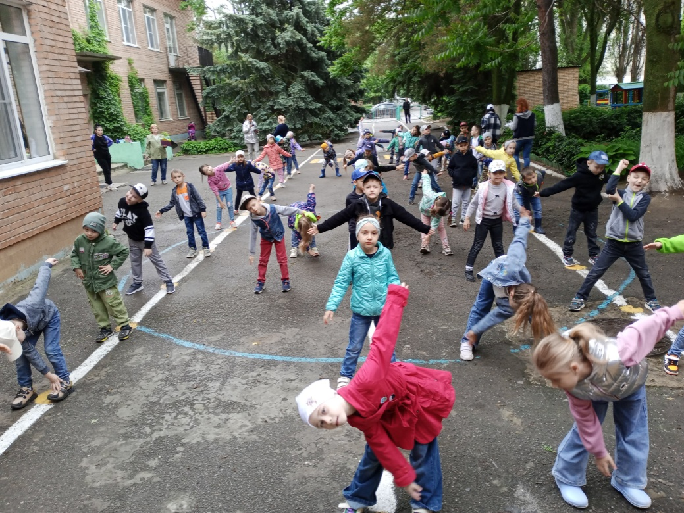
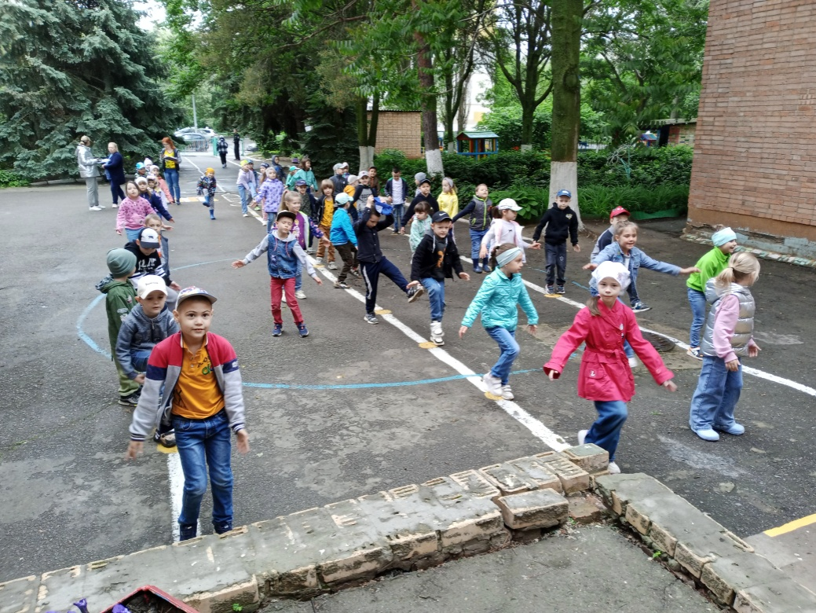
ЗДОРОВЬЕ В ПРОРЯДКЕ - СПАСИБО ЗАРЯДКЕ!

Slide 3
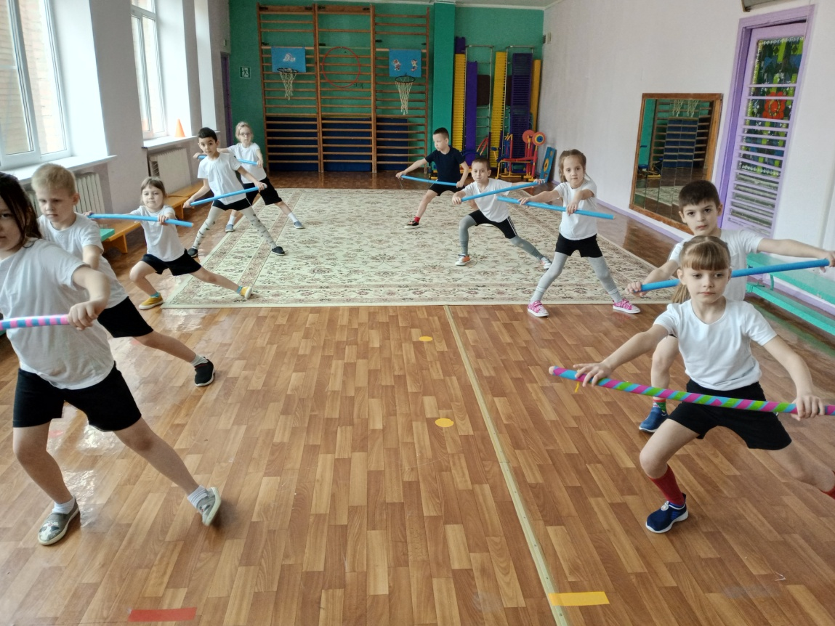
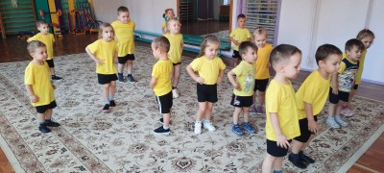
НЕПОСРЕДСТВЕННО ОБРАЗОВАТЕЛЬНАЯ ДЕЯТЕЛЬНАСТЬ С ДЕТЬМИ

Slide 4
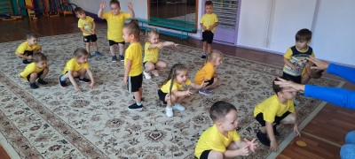
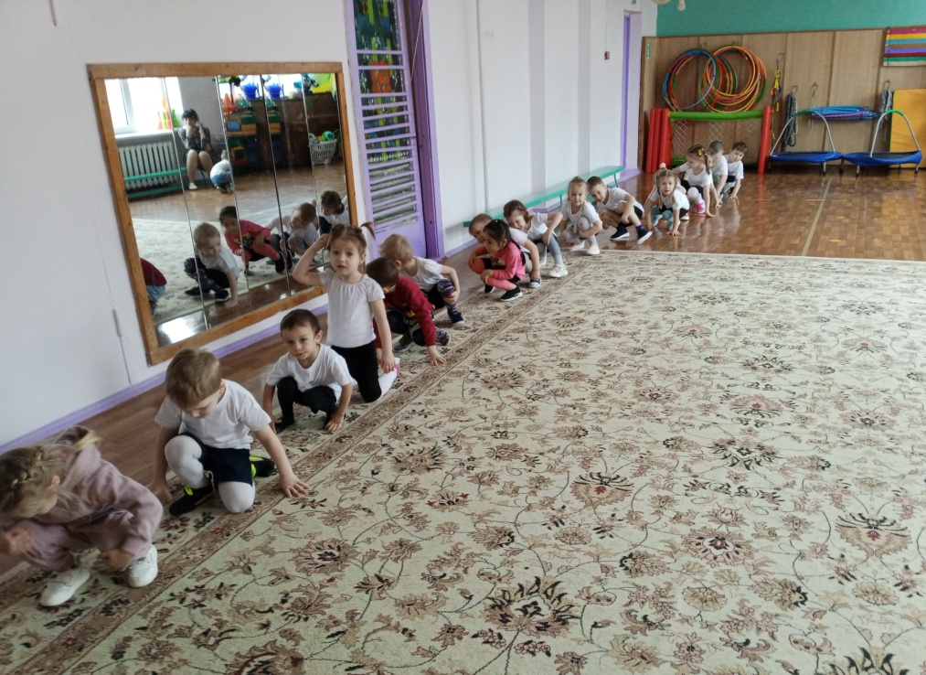
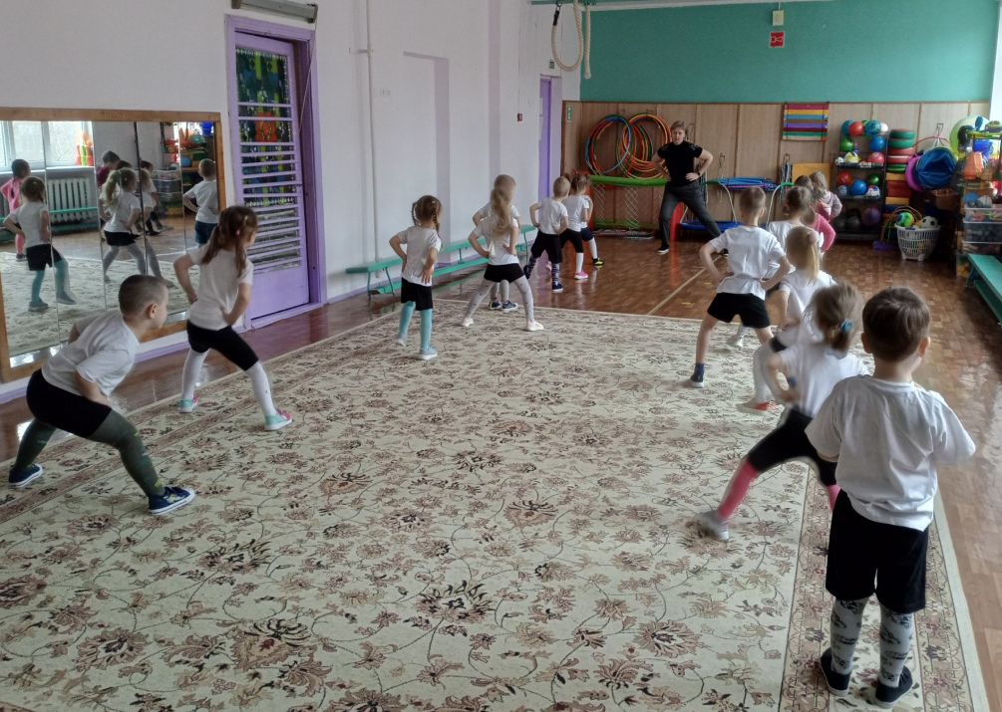
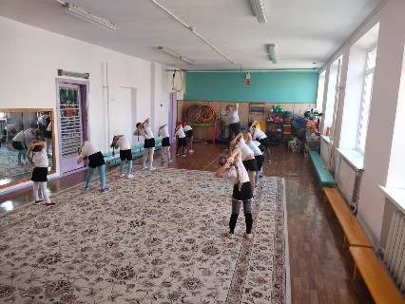

Slide 5
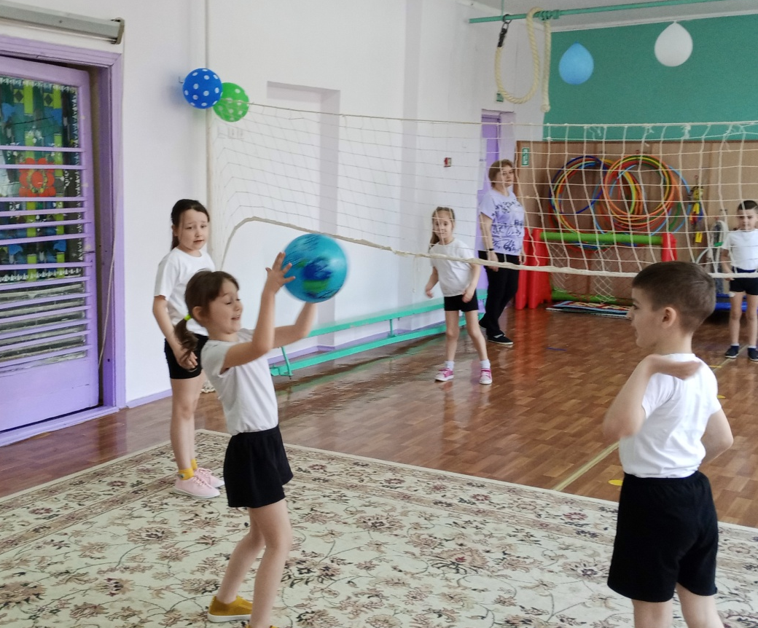
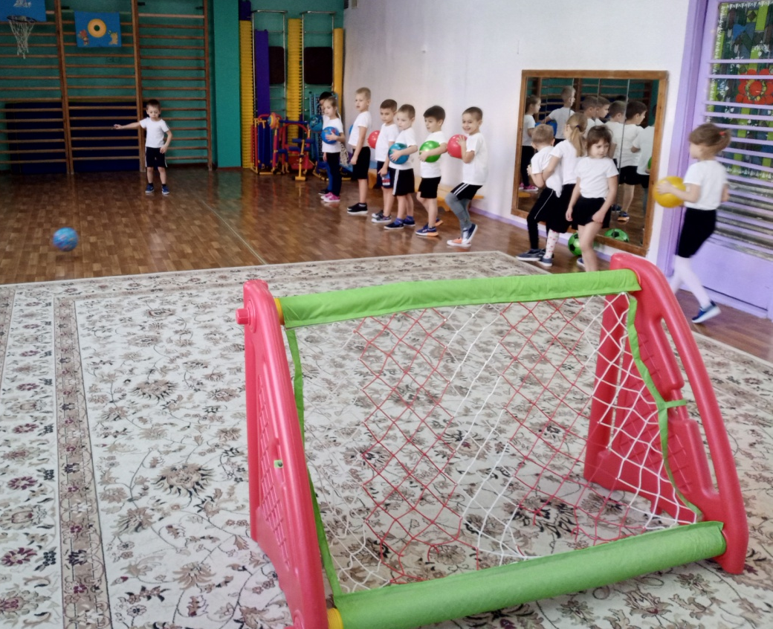
Кружок «ШКОЛА МЯЧА»

Slide 6
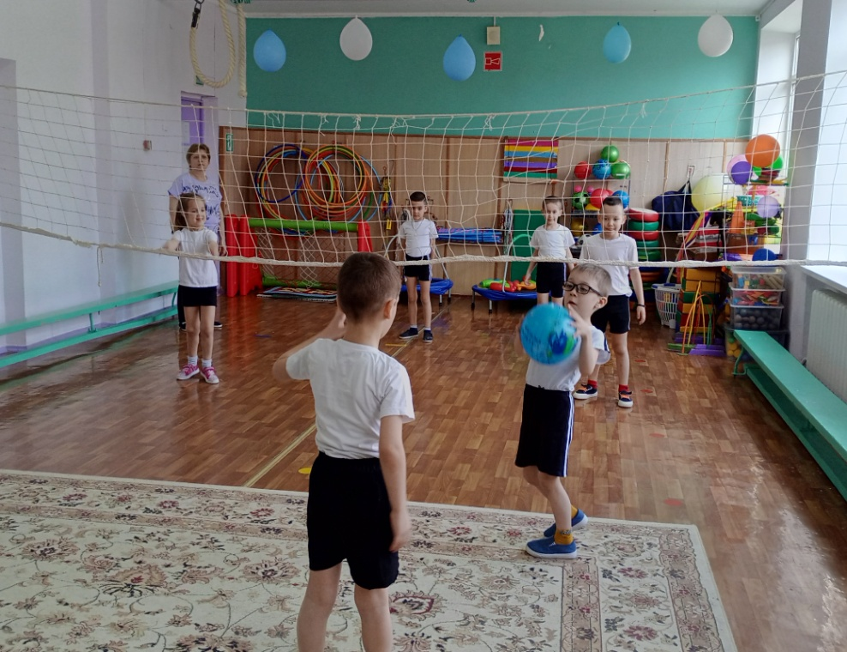
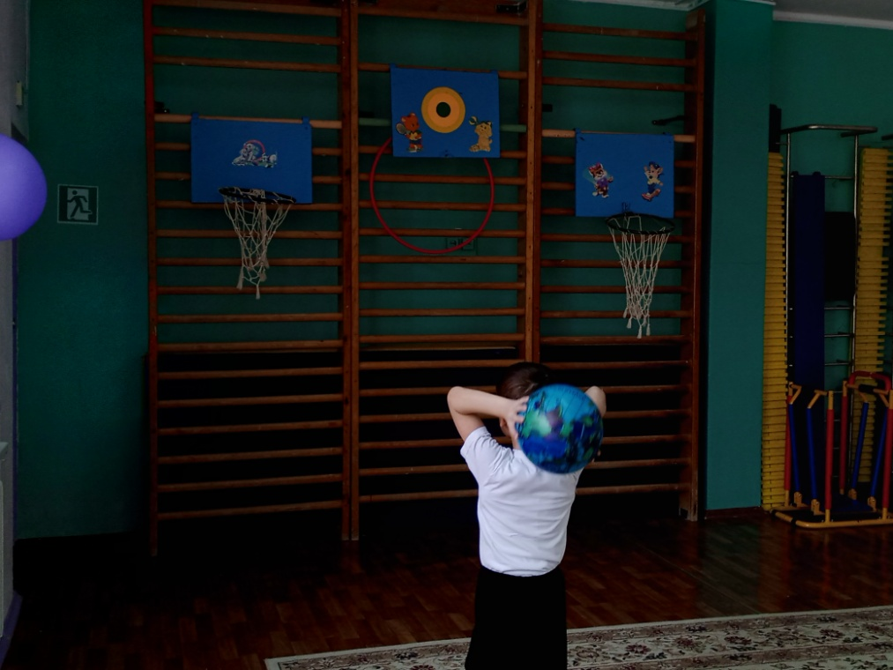
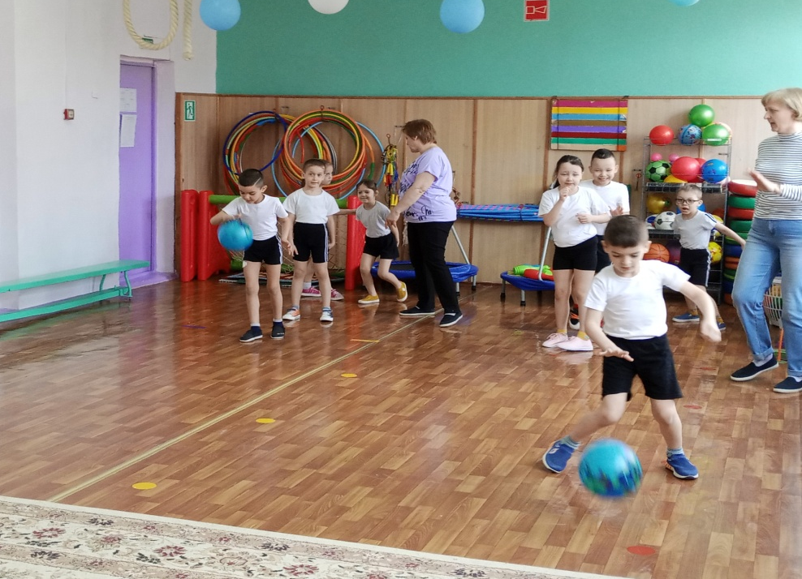

Slide 7
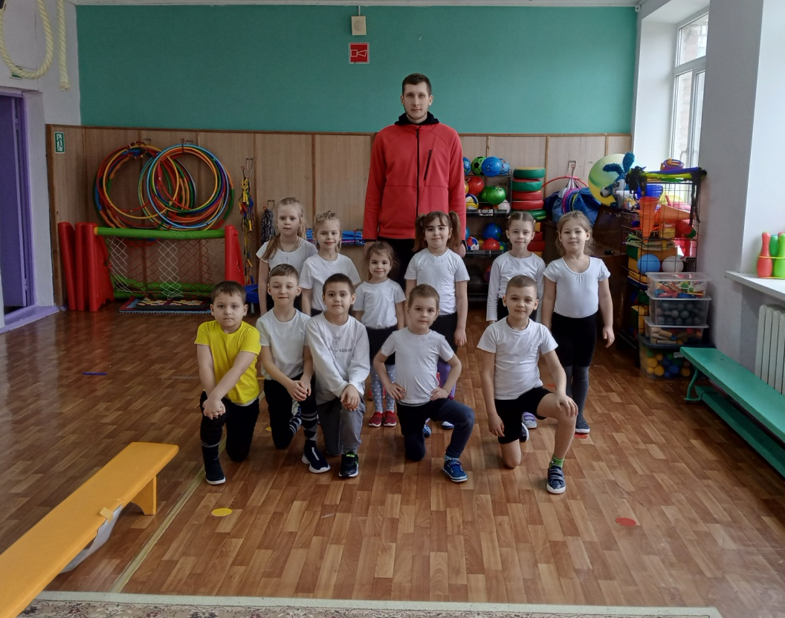
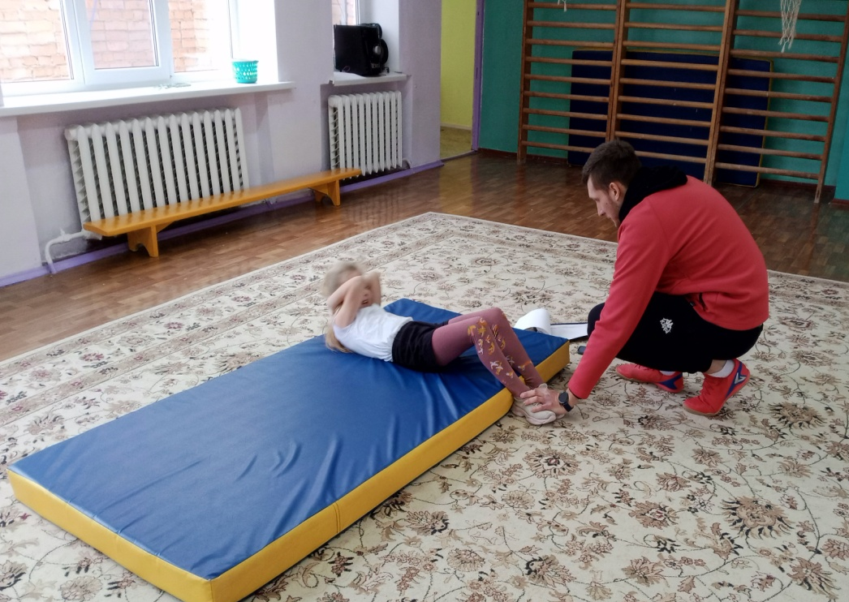
Сдача нормативов ГТО дети подготовительных групп

Slide 8
Всероссийский фестиваль «Футбол в школе»

Slide 9
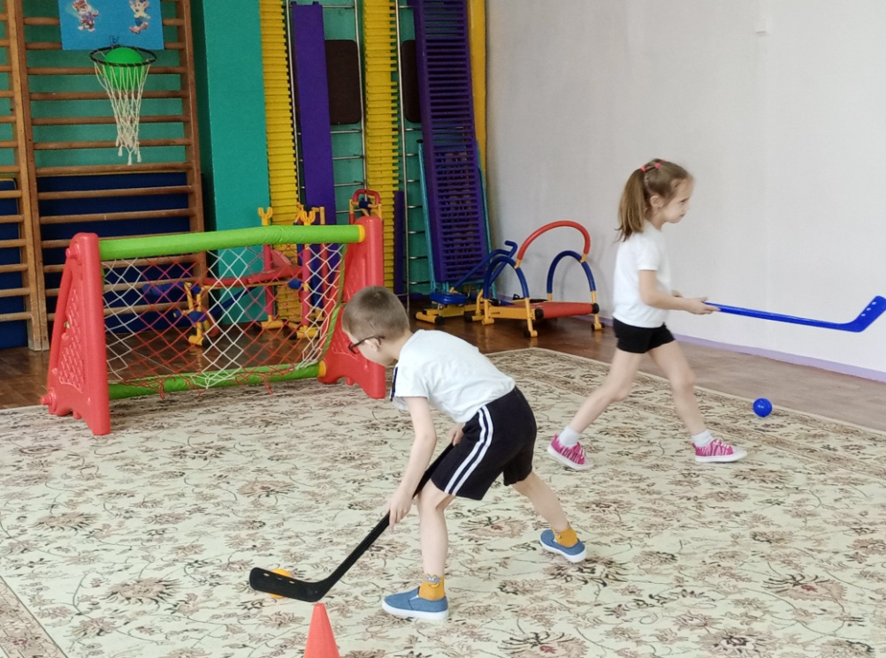
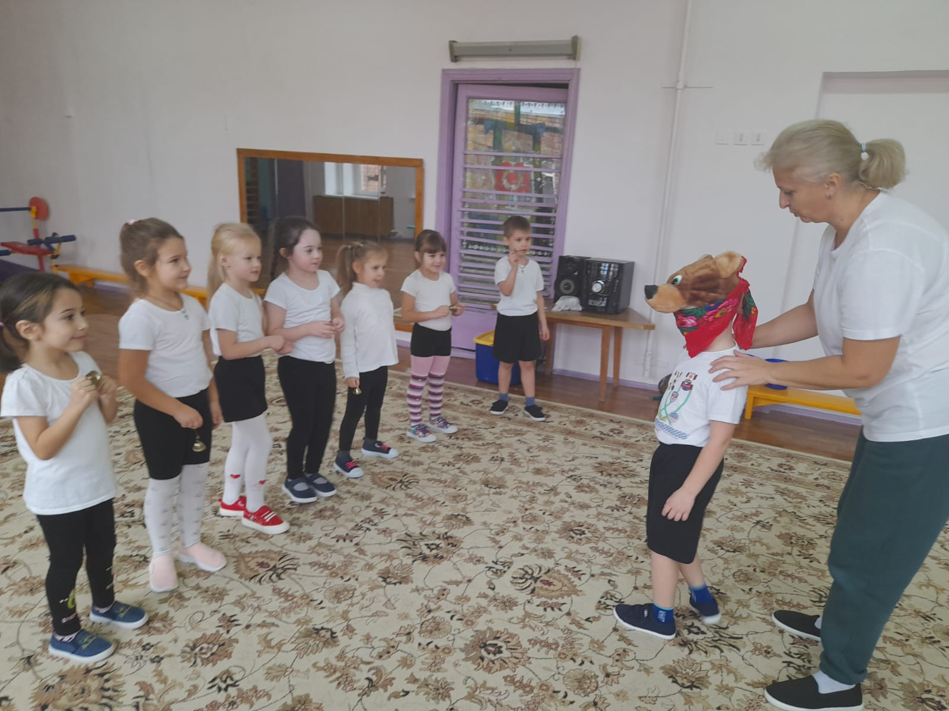
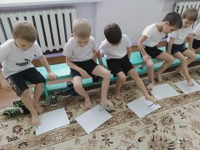
Да здравствует, игра!

Slide 10
ГРАФИЧЕСКОЕ ИЗОБРАЖЕНИЕ РЕЗУЛЬТАТОВ освоения образовательной программы по образовательной области
«Физическое развитие» на 2022-20223уч г

Slide 11
ГРАФИЧЕСКОЕ ИЗОБРАЖЕНИЕ РЕЗУЛЬТАТОВ развития двигательной активности детей на 2022-20223уч г

